Slide 1
IT-Infrastruktur mit freier Software
(z. B. Linux) bereitstellen
Lab 04 -
Dienste sicher veröffentlichen mit Caddy als Reverse Proxy

Slide 2
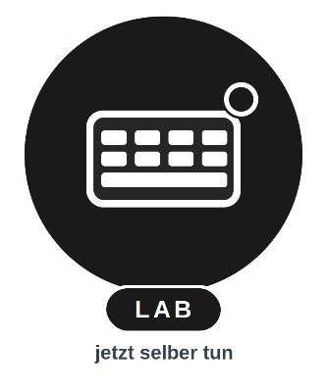

Erkenntnisgewinn
01
Von wem wurde das angezeigte Zertifikat ausgestellt? Handelt es sich um eine vertrauenswürdige Zertifizierungsstelle?
02
Was würde passieren, wenn jemand zwischen Ihrem Browser und dem Server ein gefälschtes Zertifikat einsetzt – und Sie die Warnung trotzdem wegklicken?
03
Sie sehen eine Login-Maske für Benutzername und Passwort. Wer könnte diese Eingaben mitlesen, wenn das Zertifikat nicht vertrauenswürdig ist?
Notes:
Von wem wurde das angezeigte Zertifikat ausgestellt? Handelt es sich um eine vertrauenswürdige Zertifizierungsstelle?
Cockpit erzeugt bei der Installation standardmäßig ein selbstsigniertes Zertifikat. Aussteller und Inhaber sind identisch – der Server bescheinigt sich seine Identität also selbst, statt sie von einer anerkannten Zertifizierungsstelle (CA) bestätigen zu lassen. Da keine Vertrauenskette zu einer im Browser hinterlegten Root-CA existiert, kann der Browser die Identität des Servers nicht verifizieren. Es handelt sich damit ausdrücklich nicht um eine vertrauenswürdige CA.
Was würde passieren, wenn jemand zwischen Ihrem Browser und dem Server ein gefälschtes Zertifikat einsetzt – und Sie die Warnung trotzdem wegklicken?
Das beschreibt einen Man-in-the-Middle-Angriff (MITM): Ein Angreifer positioniert sich im Netzwerkpfad (z. B. im gleichen öffentlichen WLAN, per ARP- oder DNS-Spoofing) und beendet die TLS-Verbindung bereits bei sich selbst, statt sie zum echten Server durchzureichen. Klickt man die Warnung weg, baut der Browser eine verschlüsselte Verbindung zum Angreifer auf – nicht zum echten Server. Der Angreifer kann den gesamten Datenverkehr entschlüsseln, mitlesen und sogar verändern, bevor er ihn (optional) an den echten Server weiterleitet. Für den Nutzer sieht die Seite dabei täuschend echt aus.
Sie sehen eine Login-Maske für Benutzername und Passwort. Wer könnte diese Eingaben mitlesen, wenn das Zertifikat nicht vertrauenswürdig ist?
Im beschriebenen MITM-Szenario liest genau der Angreifer mit, der das gefälschte Zertifikat ausgestellt hat – er sitzt als "Endpunkt" der vermeintlich sicheren Verbindung und sieht Benutzername und Passwort im Klartext, bevor er sie (falls gewünscht) an den echten Server weiterreicht. Das Schlosssymbol bzw. "https" allein garantiert also keine Sicherheit; erst ein vom Browser als vertrauenswürdig eingestuftes Zertifikat stellt sicher, dass tatsächlich der echte Server – und niemand dazwischen – die Eingaben empfängt

Slide 3
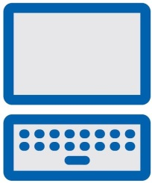

Zielvorgabe: Dienste sicher über HTTPS erreichbar
cockpit.<IHRE-DOMAIN>
Server
Cockpit
localhost:9090
$ curl -I https://cockpit.<IHRE-DOMAIN>
HTTP/2 200
server: caddy
dienst-a.<IHRE-DOMAIN>
strict-transport-security: max-age=...
CLIENT
Caddy Reverse Proxy
Port 443 – einziger offener Port
Dienst A
localhost:8001
HTTPS
Zertifikat: Let's Encrypt (SHA256:...)
gueltig bis: +90 Tage
dienst-b.<IHRE-DOMAIN>
Dienst B
localhost:8002 · Basic Auth
Ziel erreicht, wenn:
Kein Zertifikatshinweis mehr
Browser vertraut dem Let's-Encrypt-Zertifikat direkt
Alle drei Dienste über HTTPS
cockpit. / dienst-a. / dienst-b.<IHRE-DOMAIN>
Minimale Angriffsfläche
Nur Port 443 (und 80 für ACME) von außen offen

Slide 4

Architekturprinzip: Ein Reverse Proxy vor drei Diensten
CLIENT
Server
HTTPS-Anfrage an Port 443 (Client → Caddy)
TLS-Handshake mit Caddy – Zertifikat automatisch von Let's Encrypt
Cockpit → localhost:9090 · Dienst A → localhost:8001 · Dienst B → localhost:8002
Alle drei Backends sind ausschließlich an localhost gebunden – von außen nicht erreichbar
Caddy liest den angefragten Hostnamen (SNI / Host-Header)
cockpit. / dienst-a. / dienst-b.<IHRE-DOMAIN> werden unterschieden
Weiterleitung an den passenden Backend-Dienst (reverse_proxy)
Caddy ist der einzige Dienst, den das Internet direkt sieht
Ab hier entscheidet Caddy, welcher Dienst antwortet

Slide 5
Zuordnung im Caddyfile
Cockpit
localhost:9090
cockpit.<IHRE-DOMAIN> {
reverse_proxy localhost:9090 # TLS intern, s. Schritt 3
}
dienst-a.<IHRE-DOMAIN> {
reverse_proxy localhost:8001
}
dienst-b.<IHRE-DOMAIN> {
basic_auth { admin <HASH-AUS-SCHRITT-5> }
reverse_proxy localhost:8002
}
Caddy
Port 443
Dienst A
localhost:8001
Dienst B
localhost:8002

Slide 6
Automatisches HTTPS via ACME
Caddy
(Server)
Let's Encrypt
(ACME-CA)
Client
/ Browser
1. Zertifikatsanfrage für cockpit.<IHRE-DOMAIN>
2. Challenge: Token unter /.well-known/acme-challenge/ hinterlegen
3. HTTP-Anfrage auf Port 80 prüft die Antwortdatei
einzige Phase, die Port 80 (HTTP) benötigt
4. Zertifikat ausgestellt (90 Tage gültig)
5. Ab jetzt: HTTPS-Anfragen über Port 443
Automatische Erneuerung alle ~60 Tage wiederholt Schritt 2–4 – deshalb bleibt Port 80 dauerhaft geöffnet, nicht nur bei der Ersteinrichtung.

Slide 7
Firewall mit ufw einrichten
1
Standardregeln setzen
$ ufw status verbose
Alles ablehnen, nur explizit Erlaubtes durchlassen
Status: active
ufw default deny incoming
22/tcp ALLOW IN Anywhere
80/tcp ALLOW IN Anywhere
2
Notwendige Ports erlauben
SSH bleibt erreichbar, HTTP/HTTPS für Caddy und Let's-Encrypt-Challenge
443/tcp ALLOW IN Anywhere
Logging: on (low)
3
Aktivieren & prüfen
ufw enable
ufw status verbose
Ohne SSH-Regel sperren Sie sich beim Aktivieren aus – Notfallzugang per Web-Konsole.

Slide 8
Variante 1 – Dienst A: öffentlich erreichbar (kein Schutz)
CLIENT
CLIENT
Server
HTTPS-Anfrage an dienst-a.<IHRE-DOMAIN>
Caddy erkennt den Hostnamen im Caddyfile
Kein basic_auth-Block hinterlegt
Jeder mit der URL sieht den Inhalt sofort
reverse_proxy localhost:8001
Antwort wird direkt zurückgegeben
Kernaussage: Dienst A ist bewusst ohne Zugriffsschutz konfiguriert – nur für unkritische, öffentliche Inhalte geeignet.

Slide 9

Variante 2 – Dienst B: geschützt mit Basic Authentication
Kanal bereits verschlüsselt
CLIENT
HTTPS-Anfrage an dienst-b.<IHRE-DOMAIN>
Server
Caddy antwortet mit HTTP 401 (Basic-Auth erforderlich)
Browser zeigt einen Login-Dialog (Benutzername/Passwort)
Zugangsdaten Base64-kodiert übertragen
nur sicher durch die TLS-Verschlüsselung
Caddy vergleicht mit hinterlegtem bcrypt-Hash
Zugriff gewährt / verweigert
Passwort selbst wird nirgends gespeichert – nur der Hash
Kernaussage: Basic Authentication schützt zusätzlich – sicher nur in Kombination mit TLS, sonst wäre die Kodierung rückrechenbar.

Slide 10


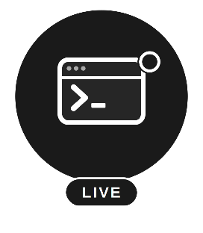
DNS-Voraussetzungen für alle drei Dienste
Namensauflösung vorab prüfen
Benötigte A-Records
Hostname | Ziel
cockpit.<IHRE-DOMAIN> | <IPv4 des Servers>
dienst-a.<IHRE-DOMAIN> | <IPv4 des Servers>
dienst-b.<IHRE-DOMAIN> | <IPv4 des Servers>
Linux / macOS
dig cockpit.<IHRE-DOMAIN>
Windows (PowerShell)
Resolve-DnsName cockpit.<IHRE-DOMAIN>
Statt drei Einzeleinträgen deckt ein Wildcard-Record (Name *, Typ A) automatisch alle Subdomains ab – auch künftige.
Sie besitzen alle die gleiche Second-Level-Domain. Jeder TN erhält in der Veranstaltung eine eigen Subdomains.
Bitte berücksichtigen Sie dies:
z. B. cockpit.s1.alpme.de, cockpit.s2.alpme.de usw.
Online-Checker z. B. dnschecker.org
Prüft die weltweite Propagierung des Eintrags

Slide 11
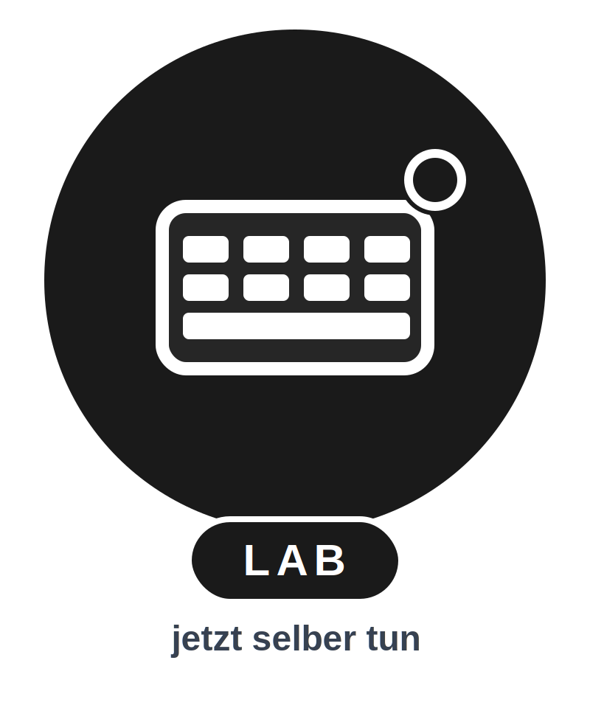
Laborübung 04

Slide 12
Reflexionsfragen
01
Welchen konkreten Unterschied haben Sie beim Aufruf von Cockpit vor und nach dieser Übung im Browser bemerkt – und was bedeutet das für einen Benutzer, der die Warnung nicht versteht?
02
Warum ist es sinnvoll, dass die Backend-Dienste (Ports 8001, 8002, 9090) nur auf localhost gebunden sind und nicht direkt von außen erreichbar sind?
03
Was würde passieren, wenn jemand versucht, Dienst B direkt über http://localhost:8002 aufzurufen – von außen, ohne Caddy?
04
ufw erlaubt Port 80, obwohl alle Dienste über Port 443 erreichbar sind. Warum ist Port 80 trotzdem notwendig, und was passiert mit einer HTTP-Anfrage auf Port 80 nach der Caddy-Konfiguration?
Notes:
zu 1.
Vorher: Aufruf über https://<IP>:9090 mit selbstsigniertem Zertifikat, Browser zeigt eine Sicherheitswarnung, die man aktiv wegklicken muss.
Nachher: Aufruf über https://cockpit.<IHRE-DOMAIN> mit einem von Let's Encrypt ausgestellten, vertrauenswürdigen Zertifikat, keine Warnung, die Login-Maske erscheint direkt. Für einen Benutzer, der die Warnung nicht versteht, ist das sicherheitskritisch: Solche Warnungen sind darauf ausgelegt, unbedarfte Anwender vor genau den in Frage 3 der "Erkenntnisgewinn"-Aufgabe beschriebenen Man-in-the-Middle-Szenarien zu schützen. Klickt man sie routinemäßig weg, weil man sie "eh immer bekommt" oder nicht einordnen kann, verliert die Warnung ihre Schutzfunktion vollständig – der Nutzer gewöhnt sich an, Sicherheitsmeldungen zu ignorieren, was ihn anfällig für echte Angriffe macht.
zu 2.
Dadurch existiert für jeden Backend-Dienst nur ein einziger Zugriffsweg – über Caddy. Die Dienste selbst müssen sich weder um TLS-Zertifikate noch um Zugriffskontrolle (Basic Auth) kümmern, das übernimmt zentral der Proxy. Ein Angreifer, der versucht, die Dienste direkt über ihre Ports anzusprechen, kommt von außen gar nicht bis dorthin – die ufw-Firewall lässt ohnehin nur 22, 80 und 443 herein (Schritt 1), und selbst wer im internen Netz wäre, träfe auf Dienste ohne eigene Authentifizierung, da diese ja "vertrauensvoll" davon ausgehen, dass nur Caddy mit ihnen spricht. Die Angriffsfläche reduziert sich so auf einen einzigen, gut abgesicherten Eintrittspunkt statt auf drei einzeln zu härtende Dienste.
zu 3.
Von außen (über das Internet) würde die Anfrage gar nicht erst ankommen: localhost bezieht sich immer auf den lokalen Rechner des jeweiligen Aufrufers, ein externer Client kann darüber nicht auf den Server zugreifen – und selbst ein direkter Zugriff über die öffentliche IP auf Port 8002 würde von der ufw-Firewall blockiert, da dieser Port nicht freigegeben ist (nur 22/80/443 sind offen). Wer sich hingegen direkt auf dem Server befindet (z. B. per SSH eingeloggt) und dort curl http://localhost:8002 ausführt, käme tatsächlich ohne jede Authentifizierung an den Inhalt von Dienst B – denn die Basic-Auth-Prüfung sitzt ausschließlich im Caddyfile, nicht im Backend-Dienst selbst. Das verdeutlicht: Der Schutz durch Caddy gilt nur für den Weg über den Proxy: alles, was den Dienst lokal direkt erreichen kann, umgeht ihn vollständig.
zu 4.
Port 80 wird für das ACME-Protokoll (Let's-Encrypt-Zertifikatsausstellung/-erneuerung) benötigt: Beim HTTP-01-Challenge-Verfahren muss die Zertifizierungsstelle über Port 80 erreichen können, dass der Server tatsächlich die Kontrolle über die jeweilige Domain hat, bevor sie ein Zertifikat ausstellt. Ohne offenen Port 80 könnte Caddy keine neuen Zertifikate anfordern oder bestehende automatisch erneuern. Eine reguläre HTTP-Anfrage eines Nutzers auf Port 80 wird von Caddy nach der Konfiguration automatisch mit einer Weiterleitung (HTTP 301/308) auf die entsprechende HTTPS-URL (Port 443) beantwortet – Caddy aktiviert dieses Verhalten standardmäßig, sobald für eine Domain automatisches HTTPS eingerichtet ist. Port 80 bleibt also offen, wird aber nie für unverschlüsselte Inhalte genutzt, sondern nur für die Zertifikatsverwaltung und die Weiterleitung auf HTTPS.

